Slide 1
工程能力提升
Part3---Redis与Mysql
开课吧 人工智能自然语言组
2020. 03. 13

Slide 2
Outline
Redis
MySQL
Annoy

Slide 3
Redis
What is Redis?

Slide 4
Redis
Redis基本数据结构简介
简单字符串
字典

Slide 5
Redis
字符串结构体定义
struct sdshdr {
int len;
int free;
char buf;
}

Slide 6
Redis
哈希表
struct dictht {
dicEntry **table;
unsigned long size;
unsigned long sizemask;
unsigned long used;
}

Slide 7
Redis
哈希表节点
struct dictEntry{
void *key;
union {
void *val;
uint_ u64;
int64_t s64;
} v;
struct dictEntry *next;
}

Slide 8
Redis
Redis 实战策略
读写策略
高可用策略
避免缓存击穿

Slide 9
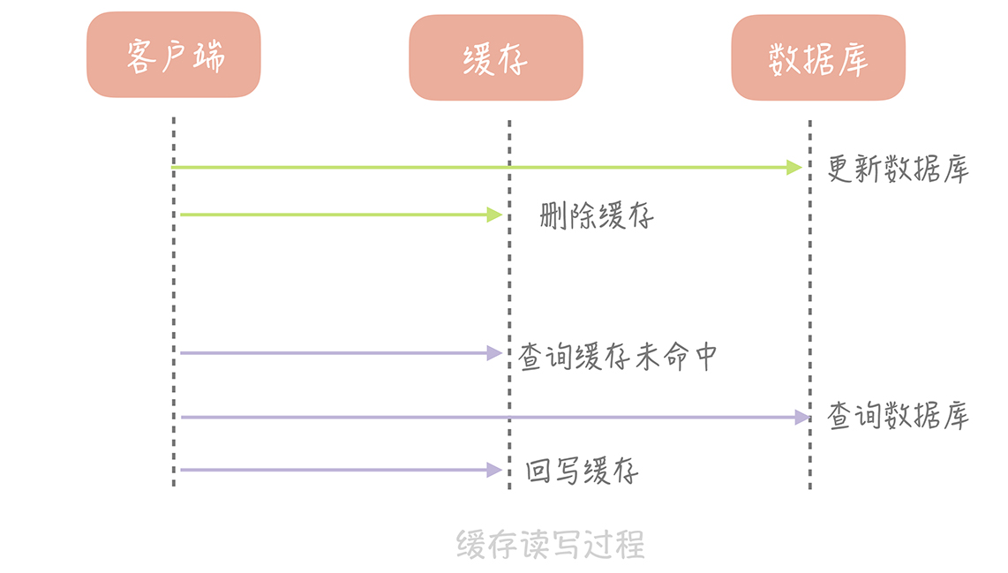
Redis
读写策略

Slide 10
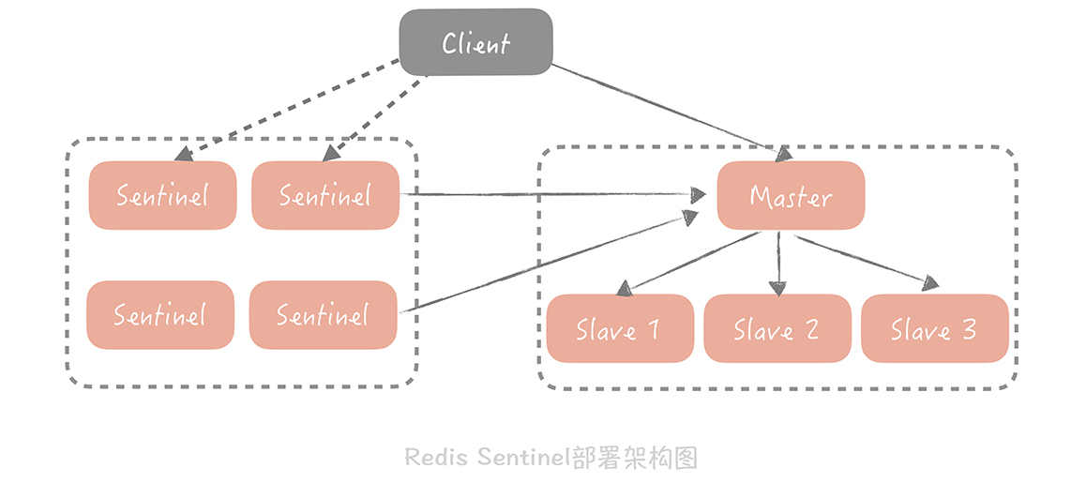
Redis
高可用策略

Slide 11
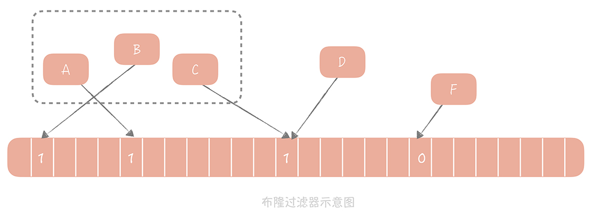
Redis
避免缓存击穿
什么是缓存击穿?

Slide 12
Mysql
高可用策略
性能优化策略

Slide 13
Mysql
高可用策略
主从
集群
https://www.cnblogs.com/robbinluobo/p/8294782.html

Slide 14
Mysql
性能优化
数据库连接池
主从读写分离
分库分表

Slide 15
Mysql
实例分享
每日数据库写入数据5w, 现在有查询需求要求查到每日全部的用户信息数据

Slide 16
Annoy
What is Annoy?

Slide 17
Annoy
什么场景用?
同义词检索
2. 相似问句召回

Slide 18
Annoy
如何用?

Slide 19
Annoy
基本原理?
1.索引构建
2.查询

Slide 20
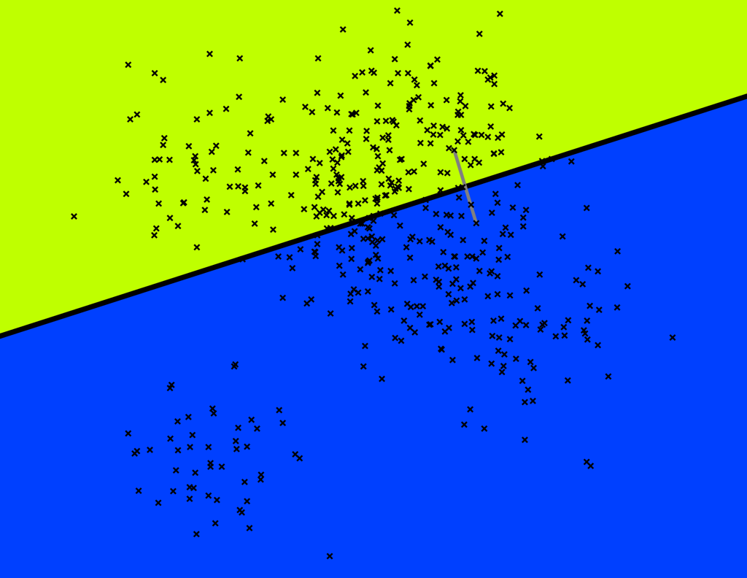
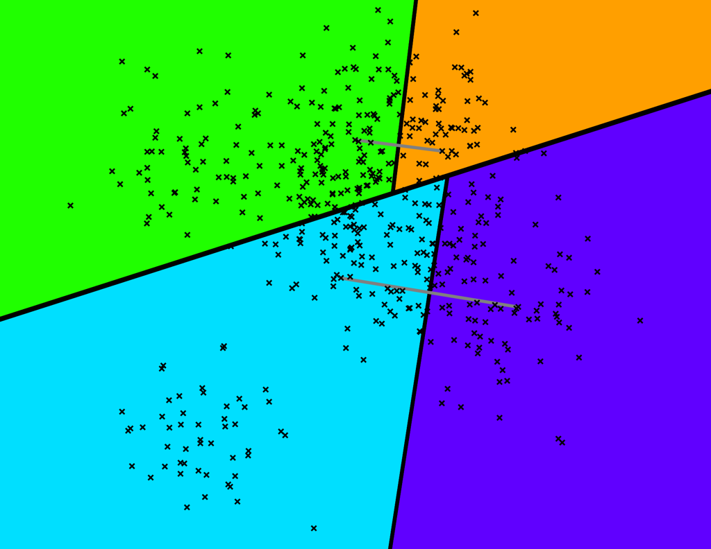
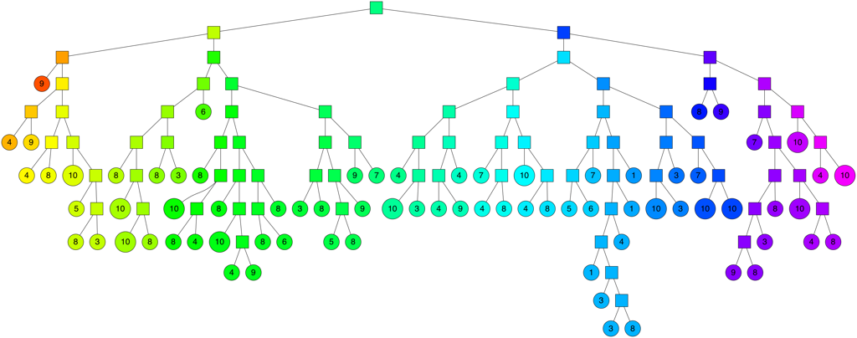
Annoy
索引构建
1.随机选取两个点,切分超平面
2.按照一的方式不断操作, 直到形成二叉树

Slide 21
Annoy
查询过程
不断从根节点到叶子节点的遍历过程

Slide 22
Annoy
可能的问题?
1.实际查询Top N,但是最终叶子节点的空间数目少于N?
2.两个相近节点划分到不同的二叉树分支怎么办?

Slide 23
Annoy
如何解决?
1.相邻子节点也遍历
2.构建更多的二叉树形成森林
3.利用优先队列进行搜索

Slide 24

Thank You

